Slide 1

Trường: THCS Bình Khánh
Tổ: Ngữ văn

Slide 2
Tiết 5. Văn bản 3:
ĐỌC KẾT NỐI CHỦ ĐIỂM
NHỮNG CHIẾC LÁ
THƠM THO
TRƯƠNG GIA HOÀ

Slide 3
I. TRẢI NGHIỆM CÙNG VĂN BẢN

Slide 4
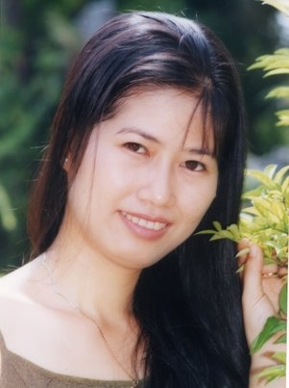
1. TÁC GIẢ
Bút danh
Năm sinh
Tác phẩm
Trương Gia Hoà
1975
Sóng sánh mẹ và anh (thơ, 2005)
Đêm nay con có mơ không? (tản văn, 2017)
Sài Gòn thềm xưa nắng rung (tản văn, 2018)

Slide 5
2. Tác phẩm
Trích “Sài Gòn thềm xưa nắng rụng” (2018)
Xuất xứ
PTBĐ
Tự sự, miêu tả, biểu cảm
Ngôi kể
Ngôi thứ nhất
Nhân vật chính
Bà
Bố cục
3 phần

Slide 6
II. SUY NGẪM VÀ PHẢN HỒI

Slide 7
01
HÌNH ẢNH NGƯỜI BÀ

Slide 8
1. Hình ảnh người bà
- Bà hay bày cho tôi cách chơi với những chiếc lá:
+ lá dừa thết cào cào, chim sẻ, rết.
+ lá cau kiểng làm lồng đèn.
+ lá chuối đan nong mốt, nong hai.
+ làm đầu trâu bằng lá xoài.
  + lá dừa nước làm cái làn xách đi hái hoa, bắt bướm.
- Nấu nồi lá xông mỗi khi cháu bệnh.
- Dùng lá tràm khuynh diệp chuẩn bị cho sự ra đi của ông.
Nhận xét
- Nghệ thuật: kể, miêu tả; lối hành văn gần gũi, chân thực.
=> Bà là một phụ nữ khéo léo, đảm đang, hết lòng thương yêu, quan tâm người thân của mình.

Slide 9
02
TÌNH CẢM ĐỐI VỚI BÀ

Slide 10
2. Tình cảm đối với bà
- Bà bày cách chơi lá: lá chuối, lá dừa, lá xoài, lá cau kiểng, lá dừa nước.
- Khi cháu bệnh:
+ Những chiếc lá… tôi còn nhỏ.
+ Những ngày như thế… uống thuốc hoài.
- Tận mắt chứng kiến quá trình bà chuẩn bị lá tràm khuynh diệp cho sự ra đi của ông:
+ Sai anh rể ra ngoài bưng hái lá tràm khuynh diệp.
+ Phơi lá trước sân nhà.
+ Ba buổi chiều liên tục… đệm bàng to.
+ Bà im lặng làm… nhìn sao buồn quá.
+ Sự tỉ mỉ… không dám hỏi.
Nhận xét
- Nghệ thuật: sử dụng động từ, tính từ khéo léo, tinh tế; yếu tố kể, biểu cảm đan xen bộc lộ tâm tư, tình cảm của nhân vật “tôi” với bà.
- Tình cảm của cháu với bà là tha thiết, sâu sắc, nồng đượm, không gì có thể thay thế được; tuổi thơ đẹp đẽ của cháu gắn liền với những hình ảnh, sự việc liên quan tới bà.

Slide 11
III. TỔNG KẾT

Slide 12
1. Nghệ thuật
Lối hành văn tự nhiên, chân thực, gần gũi.
Sử dụng từ ngữ khéo léo, có dụng ý.
Các yếu tố kể, tả và biểu cảm đan cài nhuần nhuyễn, nhịp nhàng giúp dẫn dắt người đọc một cách tự nhiên theo mạch kể của nhân vật.
Hình ảnh truyện đẹp, giàu ý nghĩa giúp người đọc có những liên tưởng thú vị.

Slide 13
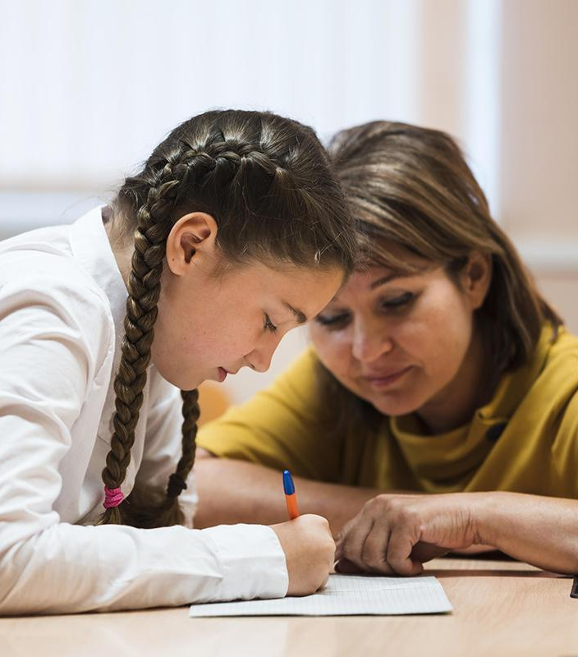

2. Nội dung
Văn bản là những hồi ức về tuổi thơ đẹp đẽ bên cạnh bà gắn với hình ảnh chiếc lá, là tình cảm tha thiết, sâu đậm của cháu với bà.

Slide 14
3. Ý nghĩa
- Hiểu được giá trị thiêng liêng của hai tiếng “tình thân”.
- Trân trọng những ngày tháng được sống bên cạnh người thân.
- Trân trọng những việc người thân làm cho mình, dù là nhỏ nhất.

Slide 15

LUYỆN TẬP
Bài tập 2
Bài tập 1
HS tìm 5 câu tục ngữ/ bài ca dao về tình cảm gia đình.
Viết đoạn văn 5 – 10 dòng nêu cảm nhận của em về hình ảnh người bà trong văn bản “Những chiếc lá thơm tho”.

Slide 16

VẬN DỤNG
Em có vật kỷ niệm nào với người thân không? Nếu có thì hãy kể câu chuyện liên quan tới vật kỷ niệm ấy.

Slide 17
CHÚC CÁC EM HỌC TỐT!

